Slide 1

令和７年度 新入生向け
大阪府の私立高等学校等の
授業料無償化制度について
令和７年４月
大阪府教育庁私学課
Ⓒ2014 大阪府もずやん

Slide 2
授業料無償化制度の趣旨
１．自由に学校選択できる機会の保障
２．公私の切磋琢磨による大阪の
教育力の向上

Slide 3
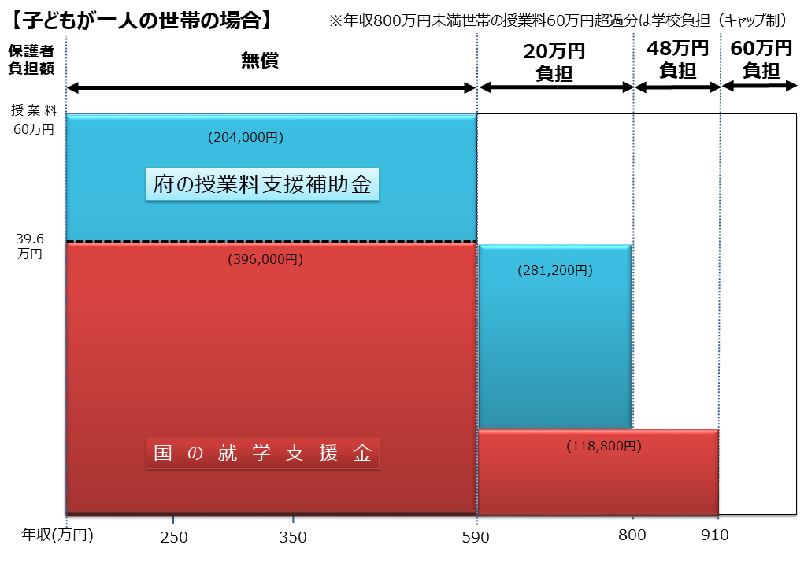
大阪府の授業料無償化制度の仕組み
国の高等学校等就学支援金等（以下「就学支援金等」）と併せて、大阪府独自の私立高等学校等授業料支援補助金（以下「授業料支援補助金」）を交付することにより、保護者が負担する授業料が無償又は一部負担となるよう支援しています。
48万円
負担※
(118,800円)
国の
臨時支援金
大阪府の授業料無償化制度のイメージ図（年間授業料が60万円の全日制高校の場合）

Slide 4
全日制高校
専修学校高等課程
各種学校
補助金額と保護者負担額（子ども１人の世帯の場合）
子どもの人数の考え方は13ページ参照
年収めやす （保護者合算） | 課税標準額×６％ －市町村民税の 調整控除額 （保護者合算） | （国） 就学支援金 | （府） 授業料支援補助金 | 保護者負担額
590万円未満 | 154,500円未満 | 396,000円 | 204,000円 | 0円
800万円未満 | 251,100円未満 | 118,800円 | 281,200円 | 200,000円
910万円未満 | 304,200円未満 | 118,800円 | 0円 | 481,200円
910万円以上 | 304,200円以上 | 0円 | 0円 | 481,200円※
年間授業料60万円の場合
（１年間の支給額・負担額を表しています。）
４人世帯（父母のどちらか一方が働き、高校生１人、中学生１人がいる世帯）の場合のめやす
所得判定は年収ではなく、
この税額を基に判定します。
（詳細は19ページ）
・年間授業料が60万円でない場合や年度途中に保護者の変更等があった場合は、
この限りではありません。
※年収めやす910万円以上の世帯については、
高校生等臨時支援金が支給されます。

Slide 5
全日制高校
専修学校高等課程
各種学校
補助金額と保護者負担額（子ども２人の世帯の場合）
子どもの人数の考え方は13ページ参照
年収めやす （保護者合算） | 課税標準額×６％ －市町村民税の 調整控除額 （保護者合算） | （国） 就学支援金 | （府） 授業料支援補助金 | 保護者負担額
590万円未満 | 154,500円未満 | 396,000円 | 204,000円 | 0円
800万円未満 | 251,100円未満 | 118,800円 | 381,200円 | 100,000円
910万円未満 | 304,200円未満 | 118,800円 | 181,200円 | 300,000円
910万円以上 | 304,200円以上 | 0円 | 0円 | 481,200円※
年間授業料60万円の場合
（１年間の支給額・負担額を表しています。）
４人世帯（父母のどちらか一方が働き、高校生１人、中学生１人がいる世帯）の場合のめやす
所得判定は年収ではなく、
この税額を基に判定します。
（詳細は19ページ）
・年間授業料が60万円でない場合や年度途中に保護者の変更等があった場合は、
この限りではありません。
※年収めやす910万円以上の世帯については、
高校生等臨時支援金が支給されます。

Slide 6
全日制高校
専修学校高等課程
各種学校
補助金額と保護者負担額（子ども３人の世帯の場合）
子どもの人数の考え方は13ページ参照
年収めやす （保護者合算） | 課税標準額×６％ －市町村民税の 調整控除額 （保護者合算） | （国） 就学支援金 | （府） 授業料支援補助金 | 保護者負担額
590万円未満 | 154,500円未満 | 396,000円 | 204,000円 | 0円
800万円未満 | 251,100円未満 | 118,800円 | 481,200円 | 0円
910万円未満 | 304,200円未満 | 118,800円 | 381,200円 | 100,000円
910万円以上 | 304,200円以上 | 0円 | 0円 | 481,200円※
年間授業料60万円の場合
（１年間の支給額・負担額を表しています。）
４人世帯（父母のどちらか一方が働き、高校生１人、中学生１人がいる世帯）の場合のめやす
所得判定は年収ではなく、
この税額を基に判定します。
（詳細は19ページ）
・年間授業料が60万円でない場合や年度途中に保護者の変更等があった場合は、
この限りではありません。
※年収めやす910万円以上の世帯については、
高校生等臨時支援金が支給されます。

Slide 7
通信制高校
補助金額と保護者負担額について
通信制高校は子の人数による補助額の違いはありません。
１単位あたりの授業料が9,000円、年間の施設整備費が30,000円の場合
年収めやす （保護者合算） | 課税標準額×６％ －市町村民税の 調整控除額 （保護者合算） | （国） 就学支援金 | （府） 授業料支援補助金 | 保護者負担額
590万円未満 | 154,500円未満 | 9,000円 | 1,032円 | 0円
910万円未満 | 304,200円未満 | 4,812円 | 0円 | 就学支援金を 差し引いた額
910万円以上 | 304,200円以上 | 0円 | 0円 | 臨時支援金を 差し引いた額
１単位あたりの支給額・負担額を表しています。
４人世帯（父母のどちらか一方が働き、高校生１人、中学生１人がいる世帯）の場合のめやす
所得判定は年収ではなく、
この税額を基に判定します。
（詳細は19ページ）
※授業料が異なる場合や年度途中に保護者の変更等があった場合は、
この限りではありません。

Slide 8
（国）就学支援金を受給するための要件
次の①～⑤をすべて満たす必要があります。
① 対象校に在籍していること
＜就学支援金の対象校＞
高等学校
中等教育学校（後期課程）
特別支援学校（高等部）
高等専門学校（第1学年～第3学年）
専修学校高等課程
専修学校一般課程又は各種学校であって国家資格者養成施設等（＊）の指定を受けているもの並びに各種学校となっている外国人学校のうち高等学校の課程に類する課程を置くものとして告示で定めるもの
＊対象となる国家資格者養成施設等
  理容師養成施設及び美容師養成施設のうち法令に基づき学校教育法第57条に規定する者（高等学校入学資格者）を入所させるもの
  准看護師養成所
  調理師養成施設
  製菓衛生師養成施設
※詳細は対象校へお問い合わせください。

Slide 9
（国）就学支援金を受給するための要件
② 生徒が日本国内に在住していること
③ 生徒が高校等を卒業または修了していないこと
（修業年限が３年未満のものを除く）
④ 生徒が高校等に在学した期間が、通算して36月（通信制高校の
場合は48月）を超えていないこと
⑤ 保護者全員の「課税標準額×６％－市町村民税の調整控除の
額」の合算が基準額未満であること

Slide 10
（国）就学支援金の留意点
支援の対象となるのは授業料のみです。
（その他の納付金については支援の対象外です。）
毎月１日に在学している高校等の授業料に対して支給されます。
支給期間は、最大で36月（通信制高校の場合は48月）です。
単位制高校の場合は、年間30単位、通算74単位を上限に支給されます。

Slide 11
（国）高校生等臨時支援金を受給するための要件
次の①～⑤をすべて満たす必要があります。
① 対象校に在籍していること
＜就学支援金の対象校＞
高等学校
中等教育学校（後期課程）
特別支援学校（高等部）
高等専門学校（第1学年～第3学年）
専修学校高等課程
専修学校一般課程又は各種学校であって国家資格者養成施設等（＊）の指定を受けているもの並びに各種学校となっている外国人学校のうち高等学校の課程に類する課程を置くものとして告示で定めるもの
＊対象となる国家資格者養成施設等
  理容師養成施設及び美容師養成施設のうち法令に基づき学校教育法第57条に規定する者（高等学校入学資格者）を入所させるもの
  准看護師養成所
  調理師養成施設
  製菓衛生師養成施設
※詳細は対象校へお問い合わせください。

Slide 12
（国）高校生等臨時支援金を受給するための要件
② 生徒が日本国内に在住していること
③ 生徒が高校等を卒業または修了していないこと
（修業年限が３年未満のものを除く）
④ 生徒が高校等に在学した期間が、通算して36月（通信制高校の
場合は48月）を超えていないこと
⑤ 保護者全員の「課税標準額×６％－市町村民税の調整控除の
額」の合算が就学支援金の基準額以上であること

Slide 13
（国）高校生等臨時支援金の留意点
支援の対象となるのは授業料のみです。
（その他の納付金については支援の対象外です。）
毎月１日に在学している高校等の授業料に対して支給されます。
支給期間は、最大で36月（通信制高校の場合は48月）です。
単位制高校の場合は、年間24単位を上限に支給されます。
なお、授業料支援補助金は年間30単位を上限に支給されます。

Slide 14
（府）授業料支援補助金を受給するための要件
次の①～④をすべて満たす必要があります。
国の就学支援金又は臨時支援金を受給していること
受給する年度の10月１日に、生徒と保護者全員が大阪府内に在住していること
受給する年度の10月１日に「就学支援推進校※」に在籍していること
保護者全員の「課税標準額×６％－市町村民税の調整控除の額」の合算が基準額未満であること
※「就学支援推進校」とは…
生徒の就学支援のために、授業料負担の軽減を図るとともに、学校の特色づくり、魅力づくりに積極的に取り組む学校です。
就学支援推進校の一覧は28～30ページに記載しています。

Slide 15
（府）授業料支援補助金の多子世帯について
多子世帯とは…
年収めやす590万円以上910万円未満（※１）で、生徒本人を含めて２人以上の子どもを扶養する世帯については、「多子世帯」としてさらに手厚い支援を受けることができます。
＜多子世帯の人数に含める子どもの要件＞
生徒本人と同じ保護者に扶養されていること（※２）
19歳以上（※３）である場合は、17ページに示す学校に在籍していること
※１ 「課税標準額×６％－市町村民税の調整控除の額」が154,500円以上
304,200円未満（詳細は19ページ）
※２ 健康保険証にて確認
※３ 令和７年度の場合、令和８年４月１日時点

Slide 16
（府）授業料支援補助金の多子世帯について
【多子世帯の対象となる学校の範囲】
19歳以上の子どもを人数に含める場合は、その子どもが以下の学校に在籍していることが必要です。
＜高校段階＞ 就学支援金の支給対象となる以下の学校に通う生徒
・国公私立高等学校、中等教育学校（後期課程）及び特別支援学校（高等部）
（専攻科を含む。別科の生徒、科目履修生、聴講生は除く。）
・公私立専修学校（高等課程）
・国公私立高等専門学校（第１学年から第３学年までに限る）
・「保健師助産師看護師法」に定める学校又は准看護師養成所（＊）
・「調理師法」に基づく調理師養成施設（＊）
・「製菓衛生師法」に基づく製菓衛生師養成施設（＊）
・「理容師法」に基づく理容師養成施設（＊）
・「美容師法」に基づく美容師養成施設（＊）
・各種学校のうち一定の要件を満たす外国人学校（文部科学省告示で指定）
（＊）専修学校一般課程又は各種学校の認可を受けている学校に限る
＜大学段階＞
学校教育法で定める大学、短期大学、高等専門学校、専修学校（専門課程）
※浪人生については、高校卒業後１年間に限り人数に含めます。
※大学院、海外の学校は対象外です。

Slide 17
（府）授業料支援補助金の留意点
支援の対象となるのは、授業料と全ての生徒が一律で納付するもの（施設整備費等）のみです。
授業料支援補助金を受給するには、就学支援金を受給していることが必要です。授業料支援補助金のみを受給することはできません。
保護者のうち１人が単身赴任により住民票を大阪府外に異動している場合で、勤務先が発行する証明書（辞令の写し等）により、会社の命令によりやむを得ず他府県に在住していることが確認できる場合は、補助対象となります。なお、会社の代表者や自営業の方が他府県に在住されている場合は、自らの意思で他府県に在住されていることになり「やむを得ず」とはいえないため、補助対象とはなりません。

Slide 18
（国）両制度・（府）授業料支援補助金の留意点（共通）
ここでの保護者とは、生徒の「親権者」を指します（生徒との同居、別居は問いません）。親権者がいない場合など、特別な事情がある場合は入学先の学校へご相談ください。
【注意】保護者（親権者）が再婚した場合に、再婚相手が生徒と
養子縁組を行わないときは、その再婚相手は生徒の親権者と
ならないため、ここでの保護者には該当しません。
学校から生徒・保護者への振込の時期や方法は学校によって異なりますので、詳細は学校へご確認ください。
支援の対象となる場合でも、授業料を一旦納付していただく必要がある場合があります。一時的な授業料の納付が困難な場合は、学校へご相談ください。

Slide 19
（国）両制度・（府）授業料支援補助金の留意点（共通）
市町村民税の賦課期日（１月１日）に保護者が海外に在住している場合の取扱いは下記のとおりです。
＜１月１日に保護者のうち一方が海外に在住している場合＞
国内に在住している保護者のみの所得を確認し、その所得が基準額（年収めやす910万円）未満であれば、就学支援金の基礎額（月額9,900円）が、基準額以上であれば高校生等臨時支援金（月額9,900円）が支給されます。
就学支援金の加算金額と授業料支援補助金は支給対象外です。
＜１月１日に保護者全員が海外に在住している場合＞
就学支援金の基礎額（月額9,900円）のみ支給されます。
就学支援金の加算金額と授業料支援補助金は支給対象外です。

Slide 20
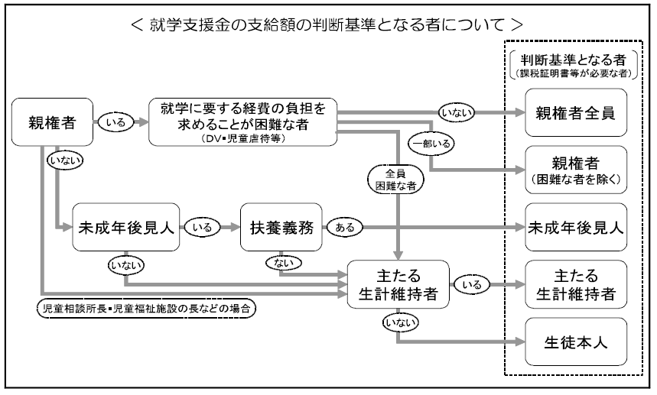
所得確認の対象となる保護者等について
※ 保護者について特別な事情がある場合、その状況を確認するために、
別途書類を提出いただく場合があります。

Slide 21
所得判定について
就学支援金、高校生等臨時支援金及び授業料支援補助金の支給額は、
年収ではなく次の税情報をもとに決まります。
課税標準額 ×６％ － 市町村民税の調整控除の額
※政令指定都市に市民税を納税している場合は、調整控除の額に４分の３を掛けて計算します。
※早生まれにより扶養控除の適用が同学年の遅生まれの生徒等よりも１年遅くなる者の場合は、保護者のうちどちらか一方は「（課税標準額-33万円）×６％－市町村民税の調整控除の額」で計算します。令和６年７月～令和７年６月のランク判定については、生徒本人が平成20（2008）年１月２日～４月１日生まれで、保護者のうちどちらか一方に扶養される者が該当します。
所得判定の年度について（令和７年度の場合）
※所得の判定は毎年行います。
令和７年４月～６月 | 令和７年７月～令和8年３月
保護者全員の
前年度（令和６年度※）の
課税額で所得判定
※2023.1.1～2023.12.31の収入に係る課税
保護者全員の
当該年度（令和７年度※）の
課税額で所得判定
※2024.1.1～2024.12.31の収入に係る課税

Slide 22
所得判定について
課税標準額の確認方法
課税標準額とは、住民税の計算の基礎となる金額です。
特別徴収税額決定通知書や課税証明書においては、「課税標準額」「課税総所得金額」等と記載されています。
特別徴収税額の決定（変更）通知書（※）の場合（例） ※ 学校への提出書類としては使用できません
この合計額が「課税標準額」
課税証明書の場合（例）
例１
例２
例３
この
合計
この
合計

Slide 23
所得判定について
調整控除の額の確認方法
調整控除とは、所得税と個人市民税・県民税の人的控除額の差に基づく負担増を調整するため、
市民税・府民税の所得割額から差し引く一定の金額をいいます。
特別徴収税額の決定（変更）通知書（※）の場合（例） ※ 学校への提出書類としては使用できません
※記載がない場合もあります。
課税証明書の場合（例）

Slide 24
所得判定について
課税標準額・調整控除額の確認方法（留意点）
課税証明書等の様式は市町村によって異なり、課税標準額や調整控除の額の記載がない場合があります。詳しくは市町村民税を納税している市町村へお問い合わせください。
マイナンバーカードを発行している場合は、「マイナポータル※」から確認できます。
マイナポータルは政府が運営するオンラインサービスです。行政機関などが持っている自分の特定個人情報を確認することができます。
マイナポータルはこちら
https://myna.go.jp/SCK0101_01_001/SCK0101_01_001_InitDiscsys.form

Slide 25
よくある質問
質問
祖父母や兄姉が同居しており、それぞれに収入がある場合は
世帯の年収に含めますか。
回答
含めません。
所得判定は、親権者のみの所得で行います。
質問
両親共働きで、年収の合算が910万円を超えています。
この場合、補助対象とはならないのですか。
回答
年収はあくまでめやすであり、実際は「課税標準額×６％－市町
村民税の調整控除の額」の保護者合算により所得判定を行います。
ついては、年収がめやす金額を上回っていても、「課税標準額×
６％－市町村民税の調整控除の額」が基準額未満であれば、補助
対象となります。

Slide 26
よくある質問
質問
これから高校等へ入学しますが、（国）就学支援金・
(国)高校生等臨時支援金（府）授業料支援補助金の申請にあたり、
準備することはありますか。
回答
市町村民税の税情報をもとに所得を判定し、
支給額を決定しますので、保護者全員が市町村民税の申告を行っ
ているかを確認してください。

Slide 27
よくある質問
質問
今は大阪府外に住んでいますが、府の授業料支援補助金を
受給するにはいつまでに大阪府内に転入する必要がありますか。
回答
１年間を通して府の授業料支援補助金を受給するには、
４月１日に生徒と親権者全員が大阪府に在住している必要があります。
４月２日から10月１日までに大阪府に転入した場合は、大阪府内に転
入した日の翌月から月割で支給されます。（転入日が１日であれば、
当月から対象となります）。
ただし、10月２日以降に大阪府に転入した場合は、その年度の大阪府
の授業料支援補助金は支給されません。
（例）５月１日に大阪府内に転入→５月から授業料支援補助金の対象
５月２日に大阪府内に転入→６月から授業料支援補助金の対象
10月２日に大阪府内に転入→その年度の授業料支援補助金は対象外
（次ページ参照）

Slide 28
府内在住要件について
例
４月１日
５月１日転入
３月31日
10月１日
→ 11ヶ月分（５～３月）の授業料を対象として支給
４月１日
５月２日転入
３月31日
10月１日
→ 10ヶ月分（６～３月）の授業料を対象として支給
４月１日
10月２日転入
３月31日
10月１日
→ 10月１日に在学していないため、１年間すべて対象外
（「11～３月のみ対象」とはならない。）

Slide 29
本制度の適用期間について
●本制度については、令和７年度入学生が適用されます。
●令和８年度以降は新制度が適用され、
所得や子どもの人数に関係なく授業料が完全無償となります。
年度 | R6 ＜移行期間※＞ | R7 ＜移行期間※＞ | R8 ＜制度完成＞
3年生 | 無償 | 無償 | 無償
2年生 | 現行 | 無償 | 無償
1年生 | 現行 | 現行 | 無償
※R6～R７年度の移行期間において、一部保護者負担が発生する場合があります。

Slide 30
就学支援推進校（授業料無償化の対象校）の一覧（令和７年度・大阪府内）
全日制：93校
アサンプション国際高等学校
アナン学園高等学校
あべの翔学高等学校
上宮高等学校
上宮太子高等学校
ヴェリタス城星学園高等学校
英真学園高等学校
追手門学院大手前高等学校
追手門学院高等学校
大阪高等学校
大阪偕星学園高等学校
大阪学院大学高等学校
大阪学芸高等学校
大阪暁光高等学校
大阪薫英女学院高等学校
大阪国際高等学校
※国際バカロレアコース除く
大阪金剛インターナショナル高等学校
大阪産業大学附属高等学校
大阪商業大学高等学校
大阪商業大学堺高等学校
大阪女学院高等学校
大阪信愛学院高等学校
大阪成蹊女子高等学校
大阪星光学院高等学校
大阪青凌高等学校
大阪体育大学浪商高等学校
大阪電気通信大学高等学校
大阪桐蔭高等学校
大阪夕陽丘学園高等学校
大阪緑涼高等学校
大谷高等学校
開明高等学校
香ヶ丘リベルテ高等学校
関西大倉高等学校
関西創価高等学校
関西大学高等部
関西大学第一高等学校
関西大学北陽高等学校
関西福祉科学大学高等学校
近畿大学泉州高等学校
近畿大学附属高等学校
金蘭会高等学校
金蘭千里高等学校
建国高等学校
賢明学院高等学校
興國高等学校
好文学園女子高等学校
香里ヌヴェール学院高等学校
金光大阪高等学校
金光藤蔭高等学校
金光八尾高等学校
堺リベラル高等学校
四條畷学園高等学校
四天王寺高等学校
四天王寺東高等学校
樟蔭高等学校
昇陽高等学校
６

Slide 31
就学支援推進校（授業料無償化の対象校）の一覧（令和７年度・大阪府内）
常翔学園高等学校
常翔啓光学園高等学校
城南学園高等学校
精華高等学校
清教学園高等学校
星翔高等学校
清風高等学校
清風南海高等学校
清明学院高等学校
宣真高等学校
相愛高等学校
大商学園高等学校
太成学院大学高等学校
高槻高等学校
帝塚山学院高等学校
帝塚山学院泉ヶ丘高等学校
東海大学付属大阪仰星高等学校
同志社香里高等学校
浪速高等学校
梅花高等学校
羽衣学園高等学校
初芝立命館高等学校
初芝富田林高等学校
阪南大学高等学校
ピーエル学園高等学校
東大阪大学柏原高等学校
東大阪大学敬愛高等学校
東大谷高等学校
プール学院高等学校
箕面学園高等学校
箕面自由学園高等学校
明浄学院高等学校
明星高等学校
桃山学院高等学校
履正社高等学校
早稲田摂陵高等学校
通信制：９校
大阪つくば開成高等学校
賢明学院高等学校
向陽台高等学校
秋桜高等学校
天王寺学館高等学校
長尾谷高等学校
八洲学園高等学校
ルネサンス大阪高等学校
ＹＭＣＡ学院高等学校
詳細は大阪府HPをご確認ください。
https://www.pref.osaka.lg.jp/shigaku/shigakumushouka/suishinkou_koukou.html
７

Slide 32
就学支援推進校（授業料無償化の対象校）の一覧（令和７年度・大阪府内）
専修学校高等課程：24校
関西テレビ電気専門学校
近畿情報高等専修学校
関西情報工学院専門学校
大阪情報コンピュータ高等専修学校
ECCコンピュータ専門学校
中央学園高等専修学校
鴻池学園高等専修学校
英風女子高等専修学校
東洋学園高等専修学校
八洲学園高等専修学校
大阪技能専門学校
東朋高等専修学校
専修学校クラーク高等学院天王寺校
専修学校クラーク高等学院大阪梅田校
泉大津市医師会附属看護高等専修学校
大精協看護専門学校
錦秀会看護専門学校
アイム近畿理容美容専門学校
ＮＲＢ日本理容美容専門学校
大阪美容専門学校
小出美容専門学校
大阪中央理容美容専門学校
関西外語専門学校
大阪ＹＭＣＡ国際専門学校
各種学校：２校
東大阪准看護学院
コリア国際学園
詳細は大阪府HPをご確認ください。
https://www.pref.osaka.lg.jp/shigaku/shigakumushouka/suishinkou_senkaku.html
８

